Slide 1

Творческо-исследовательский проект:
«День Матери»
МДОАУ №96 «Рябинка» г.Орск
Участники проекта: Педагог
Воспитанники старшей группы
Родители воспитанников группы

Slide 2
Содержание проекта:
Актуальность проекта
Цель и задачи проекта
Этапы проекта:
Подготовительный
Основной
Заключительный
Итоги проекта

Slide 3
Актуальность проекта
Мама
Любовь
Забота
Уважение

Slide 4
Цель и задачи проекта
Цель проекта: Создание условий для воспитания у детей дошкольного возраста чувства уважения, любви и бережного отношения к матери, посредством подготовки газеты «Улыбка мамы»

Slide 5


Подготовительный этап
Анкетирование родителей
Беседа с детьми

Slide 6
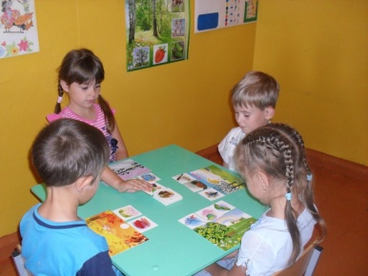




Основной этап

Slide 7
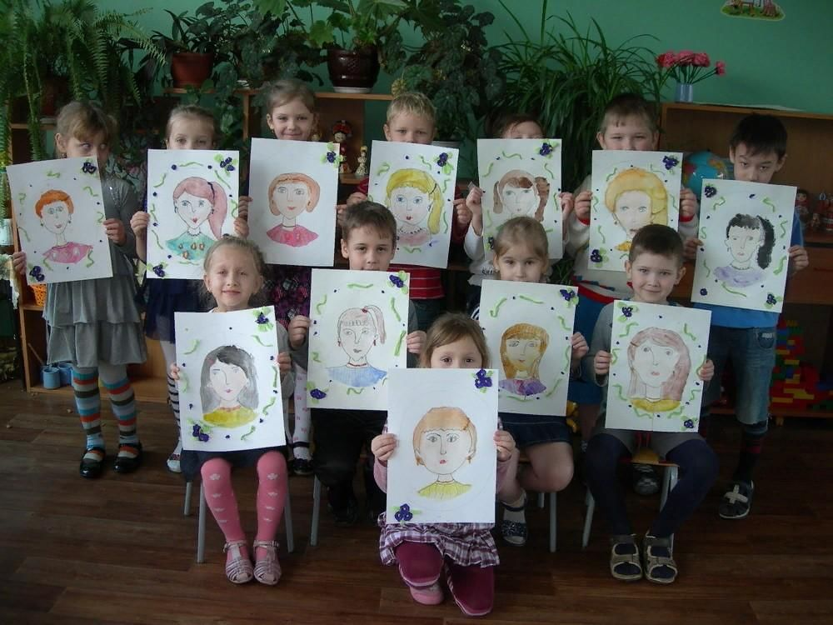
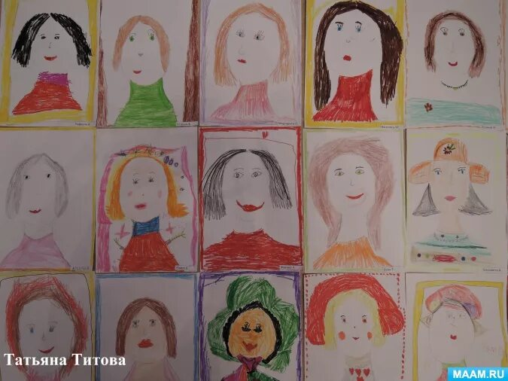
Рисование. Рисунок детьми на тему «Портрет мамы»

Slide 8
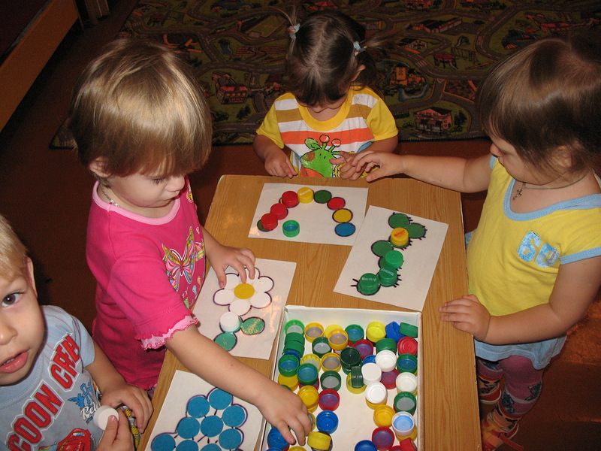
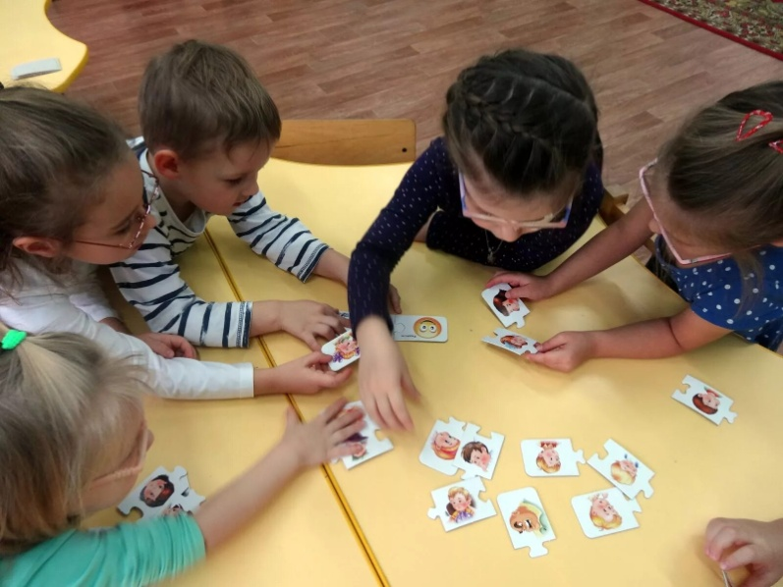
Дидактическая игра «Одень маму»

Slide 9

Просмотр с детьми фотографий «Я и моя мамочка»

Slide 10


Подготовка к созданию газеты «Улыбка мамы», консультации, обсуждение, подбор материала

Slide 11

Рекомендации папам и детям по созданию и защитите газеты «Мамина улыбка»

Slide 12
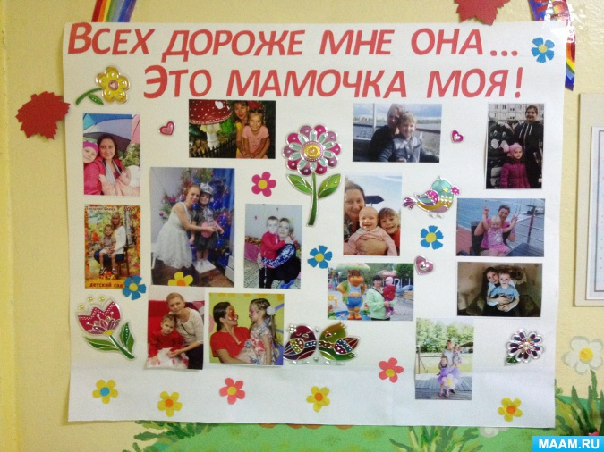
Заключительный этап
Защита газеты «Улыбка мамы»

Slide 13



Материалы и комментарии

Slide 14
МДОАУ №96 «Рябинка» г.Орск
Творческо-исследовательский проект:
«День Матери»
Для связи:
Тел.: +79/////////////
E-mail:\\\\\\\\\\\\@oren.ru

